Slide 1
STYLEGUIDE
오버워치 패치보드
빅데이터UI전문가 육성 과정
5조
최지원, 박준형, 손보금
imseoim1120@gmail.com

Slide 2
CONTENTS
01
구동환경
02
레이아웃
03
Header 상세구조
04
Contents 상세구조
05
버튼스타일
02

Slide 3
1. 구동 환경
컴퓨터 OS 확인 : Window
웹 브라우저 : Chrome
모니터 해상도 : 1920 * 1080(px)
프레임세트
레이아웃 :
- Header Area(logo, nav, navigation)
- Main Area
- Contents Area
1
구분 | One Frame
Header | 로고, 메뉴, 네비게이션
Main | 패치 피드백(댓글 시스템) 제공 : 회원 피드백 작성,수정 및 삭제, 개발자 피드백 작성, 수정 및 삭제
Contents | 필터 기능, 영웅별 검색, 상향 된 영웅별 검색, 하향 된 영웅별 검색, 날짜별 검색
드롭테이블, 네비게이션
2
3
4
5
03

Slide 4
2. 레이아웃
01
02
03
04
색상
폰트
로고
레이아웃
홈페이지 대표색 (B4C2DD, 0150B2)
헤더색(3563E9)
중요박스색(07B2D8, 35E99B)
중요 키워드 : Paperlogy
일반 : Inter
기존 오버위치 로고
프로토타입 참고
04

Slide 5
3. 헤더
- 클릭 시 영웅, 날짜, 상/하향 필터가 서브 메뉴로 등장
- 계정 정보 버튼
- Logout 버튼
- 기존 오버워치 로고를 이용
05

Slide 6
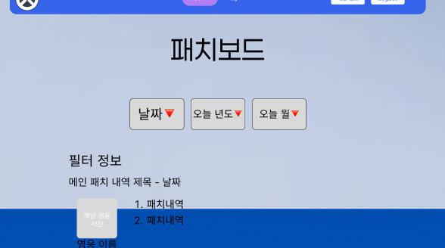
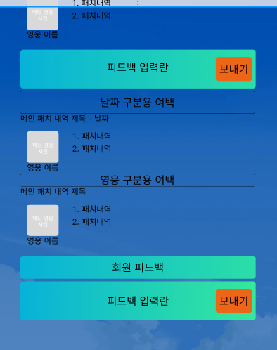
4. 메인 콘텐츠
필터를 통한 날짜·카테고리별 정렬로 원하는 정보에 빠르게 접근
필터 적용 후 최신순 정렬과 날짜 표시로 패치 내용을 직관적으로 확인 가능
패치 버전 단위로 사용자와 개발자가 피드백을 주고받는 양방향 구조
06

Slide 7


5. 버튼스타일
Plug-In : Lucide Icon
BattleNet Icon
Login Icon
유저가 작성한 비밀번호를 노출시키기 위한 로고
유저가 작성한 비밀번호를 *문자열로 가리기 위한 로고
Dribbble 계정으로 로그인 하기 위한 로고
트위터 계정으로 로그인 하기 위한 로고
트위치 계정으로 로그인 하기 위한 로고
유튜브 계정으로 로그인 하기 위한 로고
배틀넷 메인 로고
로그인 로고
07

Slide 8
Thank you
감사합니다
5조
최지원, 박준형, 손보금
imseoim1120@gmail.com

